Slide 1



Bienvenidos a Hour of Code™
Bienvenidos a
Minecraft Hour of Code™
Notes:
La siguiente presentación ha sido diseñada para ser utilizada por jóvenes de 5 a 10 años de edad. Recomendamos planificar esta actividad para 60 minutos. Si los participantes son más pequeños, puede reducir la duración.
EJEMPLO DE GUION:
“¡Hola a todos! Soy <name>, de <organization>. Hoy vamos a ver el tutorial Hour of CodeTM con Minecraft. Hour of CodeTM es una iniciativa mundial de Code.org, una entidad sin ánimo de lucro, para demostrar que cualquiera puede aprender los fundamentos básicos de la codificación. Hoy vosotros os sumáis a esa iniciativa, ya que vais a formar parte en el tutorial del nuevo Minecraft Hour of CodeTM de Microsoft. Pero, antes de eso, vamos a hablar un poco sobre qué es la codificación, por qué es importante y por qué es tan divertida”.
OBJETIVO DE LA DIAPOSITIVA:
Conseguir que los participantes se sientan cautivados por Hour of CodeTM.
NOTA PARA EL INSTRUCTOR:
Recuerde que la principal finalidad del evento es que los participantes aprendan lo máximo con el tutorial. Limite el tiempo de presentación como lo crea conveniente. La mayoría de las diapositivas de este documento están diseñadas para ser proyectadas durante muy corto tiempo y para propiciar una presentación rápida y participativa.
INSTRUCCIONES RELATIVAS A LAS IMÁGENES DE ESTA DIAPOSITIVA:
Esta imagen representa la participación mundial en los eventos de Hour of CodeTM.

Slide 2


Hablemos de la codificación
¡Hablemos de codificar!
Notes:
EJEMPLO DE GUION:
¡Bienvenidos!
[Preséntese a la clase: diga quién es, qué hace y si está empleado en el sector tecnológico, dígales qué le entusiasma de Hour of CodeTM]
“En primer lugar veremos un breve vídeo que nos mostrará la popularidad que ha alcanzado la codificación en los últimos años y cómo la han abordado muchos jóvenes como vosotros”.
NOTA PARA EL INSTRUCTOR:
El vídeo se reproducirá automáticamente al pasar a la siguiente diapositiva.

Slide 3
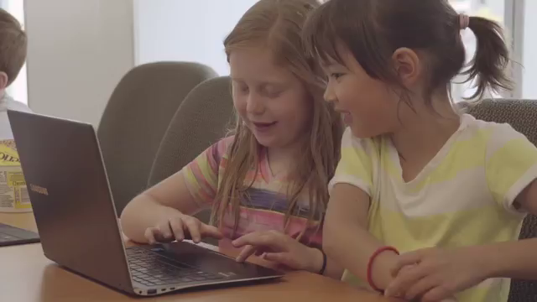
Vídeo de Hour of Code™ propiciado por Code.org
Notes:
OBJETIVO DE LA DIAPOSITIVA:
Conseguir que los jóvenes se sientan entusiasmados por el tutorial de Hour of CodeTM.
INSTRUCCIONES RELATIVAS A LAS IMÁGENES DE ESTA DIAPOSITIVA:
El vídeo debería reproducirse automáticamente.
Si prefiere cambiar el idioma o los subtítulos, puede hacerlo a través del siguiente enlace. Para ello, haga clic en el icono de ‘ajustes’, en la esquina inferior derecha del vídeo. Es posible que tenga que volver a incrustar el enlace: https://www.youtube.com/watch?t=1&v=2DxWIxec6yo
Puede encontrar otros vídeos en code.org. Puede sustituir este vídeo si busca transmitir a los participantes un mensaje distinto.

Slide 4


¿Qué sabes sobre "codificación"?
¿Qué es el código?
¿En qué pensamos cuando escuchamos la palabra “código”?
Pregunta
Notes:
EJEMPLO DE GUION:
“¿En qué pensamos cuando escuchamos ‘código’ y ‘codificación’? ¿Acaso se trata de secretos, como un código secreto? ¿Qué tipo de persona pensáis que son las que codifican? ¡Vamos, dad rienda suelta a vuestra imaginación!”
OBJETIVO DE LA DIAPOSITIVA:
Esta diapositiva tiene por objeto romper el hielo.
Es probable que los niños no tengan una respuesta correcta a estas preguntas, aunque las mismas tienen por objeto propiciar un debate en el aula, además de evaluar las nociones preconcebidas que los participantes puedan tener sobre la codificación. Asegúrese de promover una conversación amena, en la que se trate de manera natural el no saber las respuestas. En la siguiente diapositiva vamos a abordar los prejuicios existentes sobre la codificación para cambiar los puntos de vista de los participantes antes de empezar el tutorial.

Slide 5

La codificación es...
La codificación es lo que hace posible los sitios web y las aplicaciones
Notes:
EJEMPLO DE GUION:
“Bien, ahora hablemos de qué es realmente la codificación”.
OBJETIVO DE LA DIAPOSITIVA:
Las diapositivas 5 a 7 tienen por objeto explicar qué es la codificación de una manera fácil.

Slide 6




Puedes comunicarte con los ordenadores
¡Hola!
?
Notes:
EJEMPLO DE GUION:
“La codificación es el lenguaje que usa la gente para dar instrucciones a las máquinas, para que hagan lo que les decimos. ¡Puedes usarla para crear muchas cosas maravillosas!”

Slide 7

Los ordenadores entienden el lenguaje en código
</> {}
:)
Notes:
EJEMPLO DE GUION:
“Para comunicarnos con los ordenadores, tenemos que darles instrucciones en un lenguaje que puedan entender. Ese lenguaje es la codificación”.

Slide 8

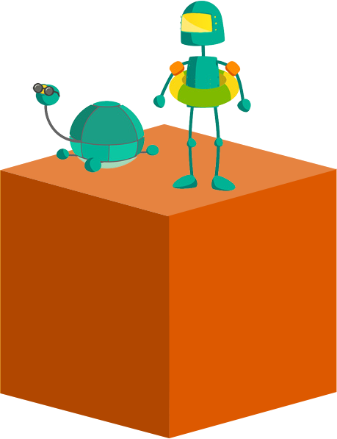
¿Qué es la codificación?
La codificación es
Notes:
EJEMPLO DE GUION:
“¿Crees que eres capaz de codificar? ¡Estupendo! ¡Yo también lo creo!”
OBJETIVO DE LA DIAPOSITIVA:
Las diapositivas 9 hasta 11 tienen por objeto explicar las cualidades necesarias para codificar.
NOTA PARA EL INSTRUCTOR:
A los niños de esta franja de edades les interesa aprender a trabajar con los demás, desarrollar aptitudes creativas y conocer cosas nuevas. Es importante destacar que la codificación incorpora todos estos elementos.

Slide 9



Resolución de problemas
Resolución de problemas
Notes:
EJEMPLO DE GUION:
“¡La codificación consiste en resolver problemas! La codificación se emplea para crear cosas nuevas que nos faciliten la vida. Como, por ejemplo: cuando quieres comunicarte con alguien que no está cerca de ti, le envías un mensaje. Ese es un ejemplo del uso de la tecnología para resolver un problema”.

Slide 10


Usar la imaginación
Usar la imaginación
Notes:
EJEMPLO DE GUION:
“Además, la codificación nos permite crear cosas nuevas, lo que nos ayuda a ser imaginativos y creativos”.

Slide 11


Trabajar con amigos
Trabajar con amigos
Notes:
EJEMPLO DE GUION:
“¡La codificación es una actividad en grupo! Dado que todos los que codifican están continuamente resolviendo problemas y usando su imaginación, se ayudan entre sí compartiendo sus ideas y soluciones”.

Slide 12
¿Qué te gusta hacer?
¿Qué cosas son las que más te gusta hacer?
Pregunta
Notes:
EJEMPLO DE GUION:
“¿Qué te gusta hacer? Puede ser cualquier cosa: leer, practicar deportes, la moda, los videojuegos”.
OBJETIVO DE LA DIAPOSITIVA:
Situar la codificación como una actividad relacionada con intereses que están fuera del ámbito tecnológico, lo que posiblemente interese más a los jóvenes. El objetivo es poner su imaginación a trabajar para que piensen cómo podrían plasmar sus gustos en un proyecto de codificación que pueda promoverlos.
NOTA PARA EL INSTRUCTOR: Pida a los participantes que compartan sus pasiones e ideas

Slide 13
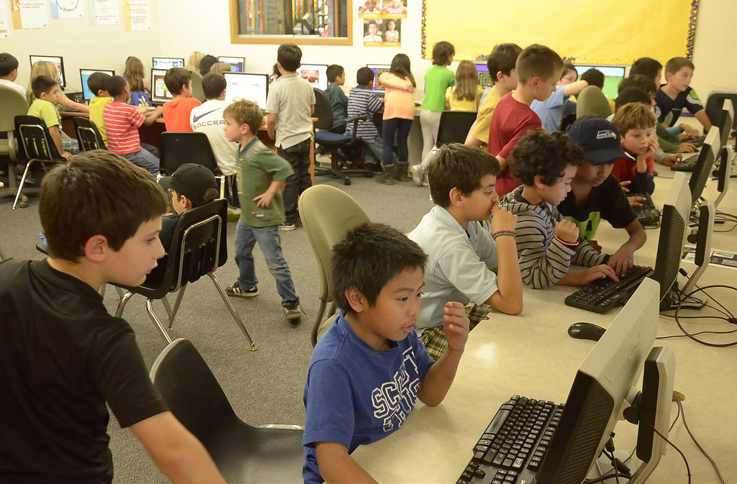
Convierte la codificación en una pasión
Si aprendes a codificar, podrás conseguir que tus actividades favoritas sean más divertidas con la ayuda de los ordenadores.
Notes:
EJEMPLO DE GUION:
“La codificación puede formar parte de todo lo que te guste hacer”.
*EJEMPLOS QUE PUEDE MENCIONAR
Las personas a las que le gustan las películas pueden crear una aplicación mediante la cual se las pueda calificar y comentar
Quienes prefieren los videojuegos pueden crear sus propios juegos
Si lo que os gusta son los deportes, podéis diseñar una aplicación que presente datos estadísticos de vuestro equipo favorito
Y los forofos de los dibujos y superhéroes pueden diseñar un sitio web de sus personajes favoritos
OBJETIVO DE LA DIAPOSITIVA:
Hacer hincapié en que no solamente encontrarán nuevas formas de divertirse en el proceso de codificar y de descubrir todo lo que se puede hacer con esta herramienta, sino que además podrán compartir el resultado de su trabajo y utilizarlo con sus amistades.

Slide 14

De qué va
Minecraft Hour of CodeTM:
Hero’s Journey
Notes:
EJEMPLO DE GUION:
¿Estás preparado para empezar a codificar? ¡Pues manos a la obra! “Hoy, en Hour of CodeTM vamos a aprender con un tutorial inspirado en el juego Minecraft. En los tutoriales de Minecraft se utilizan personajes y conceptos del videojuego Minecraft, aunque no se trata del propio juego”. En el tutorial de Minecraft Hour of CodeTM conoceremos a “El agente” y aprenderemos a utilizar técnicas de codificación como bucles, depuración y funciones para diseñar nuestras propias soluciones a los rompecabezas y vigilar que el Agente ejecute nuestros comandos”.
“Hoy tendremos _____ para jugar. Si te atascas, no te desesperes. Prueba otra manera de resolver el problema. Puedes preguntar a quien esté a tu lado. Y si no puedes, preguntadme [levantando la mano, mostrando el pulgar hacia arriba, etc.].
¡No olvidéis los auriculares!”
OBJETIVO DE LA DIAPOSITIVA:
Servir de introducción al tutorial Hour of CodeTM
NOTA PARA EL INSTRUCTOR:
Hay más de un tutorial de Minecraft. Hay más de un tutorial de Minecraft. Empiece por el tutorial de este año y utilice los anteriores si terminan antes. Cada tutorial aborda diferentes conceptos, así que hacerlos todos es una excelente idea.
Si no se puede facilitar a cada participante su propio dispositivo, pruebe a emparejarlos, alternándolos en cada paso de la lección, de modo que ambos tengan la posibilidad de participar y observar. Le sugerimos que cada uno trabaje de forma individual con los rompecabezas.
Transcurridos 15 minutos, felicite al grupo por los progresos realizados y por el código que hayan escrito.
A los participantes que terminen el tutorial o estén más avanzados, invítelos a jugar a través del tutorial utilizando el Diamond Path, que incluye problemas de codificación adicionales que deberán resolver para conseguir el diamante del nivel.

Slide 15
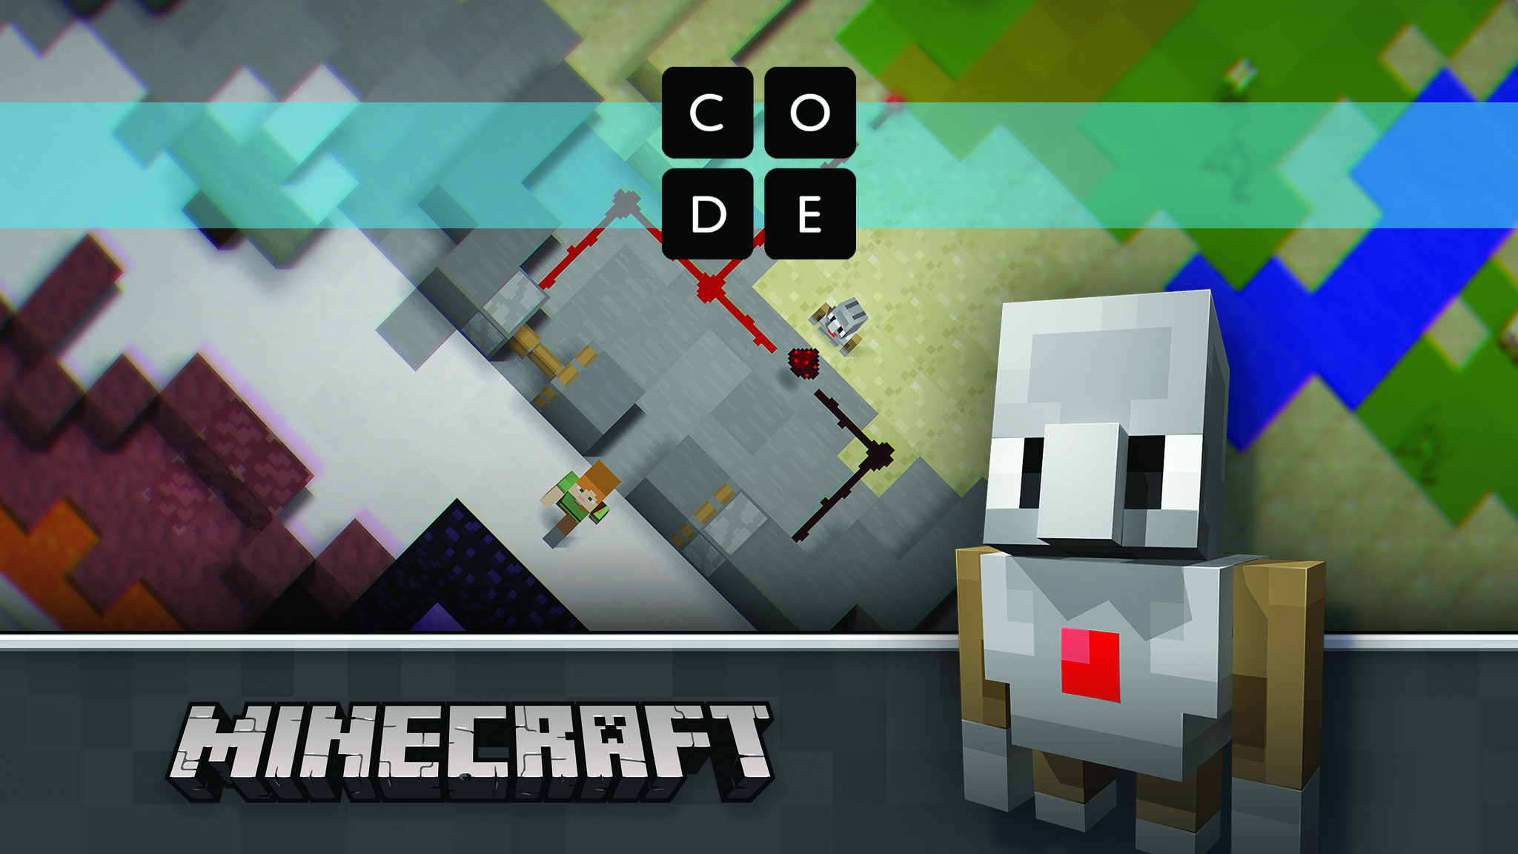
Busca tu tutorial
Busca el nuevo tutorial en Code.org/Minecraft
Notes:
EJEMPLO DE GUION:
“Ahora, vayamos a code.org/Minecraft para buscar el tutorial “Minecraft Hour of CodeTM Hero’s Journey” y ¡EMPECEMOS! ”
OBJETIVO DE LA DIAPOSITIVA:
Dar tiempo a los participantes para acceder al tutorial.
NOTA PARA EL INSTRUCTOR:
Mantenga esta diapositiva proyectándose durante el tutorial, y continúe con la siguiente solo una vez que el grupo se aproxime al final del tutorial
Si los participantes inician la sesión del tutorial, se guardarán sus progresos en los niveles y podrán volver a conectarse si no terminan.
Dado que hay un amplio margen para crear lo que cada uno quiera, tenga presente los riesgos asociados con los contenidos generados por usuarios jóvenes.
SI TIENE POCO TIEMPO:
Resuelva tantos rompecabezas como pueda. Los jóvenes que mejor dominen la tecnología pueden resolverlos todos en 50 o 60 minutos.
Felicite a los asistentes por sus logros, y explíqueles que pueden seguir codificando desde casa.
SI TIENE TIEMPO ADICIONAL:
diga a los participantes que continúen creando sobre a base del rompecabezas final, para incrementar el tiempo de juego.
Diga a los participantes que vuelvan sobre cada uno de los rompecabezas y desafíelos a resolverlos de distinta manera. Esto refuerza la diversión y ofrece oportunidades interesantes de iteración y experimentación.
Explique a los participantes que pueden jugar con “Minecraft Hour of CodeTM Adventurer” o con “Minecraft Hour of CodeTM Designer”.

Slide 16


Conclusión
Conclusión
Notes:
EJEMPLO DE GUION:
“¡Muy bien! “¡Muy bien! ¡Solo os quedan 5 minutos para terminar!
[si el acceso a los dispositivos y a Internet funciona correctamente] Y recordad que podréis continuar aprendiendo a codificar con Minecraft más tarde”.
OBJETIVO DE LA DIAPOSITIVA:
Avisar a los participantes que el tiempo casi ha concluido y que el tutorial está por terminar.

Slide 17
Y ahora, ¿que pensamos de la codificación?
Y ahora que ya habéis hecho el tutorial: ¿qué pensáis que es la codificación?
Debate
Notes:
EJEMPLO DE GUION:
“Volvamos a la conversación que tuvimos al principio. ¿Han cambiado vuestras opiniones sobre la codificación?”
¿Cómo responderíais a la pregunta “¿Qué es la codificación” si os lo preguntase un familiar o amigo?
¿Qué habéis aprendido?
¿Qué es lo que os resultó más difícil? ¿Qué hicisteis cuando os quedasteis atascados? ¿Y eso por qué es importante? [motiva la perseverancia]
¿Por qué es creativa la codificación? [conectar la codificación con otras formas de ser creativos, como cantar, bailar, crear, etc.]
¿Quién puede trabajar en la codificación? [desmentir los mitos que dicen que es para chicos, los que son buenos en matemáticas, etc.]
¿Qué ideas se os han ocurrido sobre cómo utilizar la codificación para crear cosas divertidas e interesantes?
OBJETIVO DE LA DIAPOSITIVA:
Volver a la pregunta inicial y ver cómo han cambiado las ideas preconcebidas de los participantes acerca de la codificación. Esta pregunta sirve para recapitular y confirmar que los participantes han captado el mensaje y que lo que han hecho durante la sesión es correcto. Les servirá como refuerzo y confirmará que lo que han inferido es correcto, proceso que les ayudará a interiorizar lo aprendido.

Slide 18

¡Lo habéis conseguido!
Notes:
OBJETIVO DE LA DIAPOSITIVA: Clausurar la actividad con un mensaje entusiasta.
EJEMPLO DE GUION: “¡Enhorabuena! ¡Hemos terminado el tutorial de Hour of CodeTM de este año!”

Slide 19

Próximos pasos
¿Y qué podemos aprender ahora?
¡Este no tiene que ser el final!
A continuación explicamos qué podéis hacer para celebrar y seguir aprendiendo y divirtiéndoos.
1
2
3
Obtén el certificado
Juega más.
Aprende más.
¡Enhorabuena! ¡Lo habéis conseguido! Encontraréis vuestros certificados al final del tutorial.
Carga tu codificación en Minecraft: Education Edition para ver como cobra vida en el juego real.
Explorad recursos adicionales en Microsoft.com/
digitalskills
Notes:
EJEMPLO DE GUION:
“Ahora que sabéis cómo ser expertos en codificación, voy a recomendaros recursos adicionales. Aseguraos de apuntar estos enlaces y... ¡seguid codificando!”
OBJETIVO DE LA DIAPOSITIVA:
Propiciar que los jóvenes avancen a la siguiente fase de la codificación.
NOTA PARA EL INSTRUCTOR:
Los participantes podrán acceder a sus certificados de Hour of CodeTM en cualquier momento después de haber iniciado el tutorial, y tras el evento Hour of CodeTM, en code.org.
Ajuste lo que vaya a incluir en la diapositiva de recursos adicionales en función de las características de los participantes:
Los participantes pueden cargar sus codificaciones en Minecraft: Education Edition o Minecraft en Windows 10, si estuviese disponible.
Los participantes pueden utilizar Code Studio para exportar sus codificaciones al juego real y ver cómo cobran vida.
Explore Minecraft: Education Edition:
Minecraft: Education Edition ha sido diseñado para instituciones educativas, e incluye herramientas para gestión de aulas, planes de lecciones, etc. Consulte más información en https://education.minecraft.net.
Explore formas de propiciar las aptitudes digitales, desde los conocimientos básicos hasta la capacitación en ciencias informáticas en su comunidad
https://Microsoft.com/digitalskills
Code.org (https://code.org/educate) Vaya más allá de Hour of CodeTM con las herramientas para educadores de Code.org. No es necesaria experiencia para comenzar a enseñar ciencias de la informática a sus alumnos. Code.org ofrece planes de estudio y lecciones, programas de aprendizaje de excelente calidad profesional y multitud de excelentes herramientas para todos los niveles. ¡Todo lo que necesita y sin cargo! Vaya a code.org/educate y elija el nivel con que desee comenzar.
Code Studio (https://studio.code.org) ¿Lo pasó bien durante Hour of CodeTM? ¡El mundo de las ciencias informáticas es ilimitado! Code Studio incluye rompecabezas, juegos y cursos para todas las edades. Aprenda a diseñar sus propios juegos y apps y compártalos con sus amigos. ¡Vaya a studio.code.org y empiece hoy mismo!

Slide 20

¡Gracias por participar!
Gracias por participar
Minecraft Hour of CodeTM
© Code.org, 2017. Code.org®, el logotipo de CODE y Hour of Code® son marcas comerciales de Code.org
Mojang © 2017. Mojang © 2017. "Minecraft" es una marca comercial de Mojang AB
© 2017 Microsoft Corporation. Todos los derechos reservados.
Notes:
EJEMPLO DE GUION:
OBJETIVO DE LA DIAPOSITIVA:
Clausurar el evento
INSTRUCCIONES RELATIVAS A LAS IMÁGENES DE ESTA DIAPOSITIVA:
Si se va a cambiar esta imagen, habrá que asegurarse de que la nueva se ajuste a los siguientes criterios:
Incluir personas de ambos sexos
Mostrar participantes pasándoselo bien
Debe contener a un grupo, no solamente individuos
Copyright 2017:
Esta presentación se cede bajo licencia y no está permitida su venta. Se prohíbe la copia, adaptación, modificación, preparación de obras derivadas, distribución, exhibición pública, venta o uso de estos contenidos para fines comerciales sin la autorización previa por escrito de Microsoft Corporation.
Esta presentación se facilita "tal cual". Microsoft declina otorgar cualquier tipo de garantía, tanto explícita como implícita. La información y los puntos de vista expresados en esta presentación, incluyendo las direcciones URL y otras referencias a sitios de Internet, podrán modificarse sin previo aviso.
Algunos ejemplos se presentan exclusivamente a título informativo, y son ficticios. No se pretende, ni debe inferirse, ninguna asociación o relación con personas o situaciones reales.
Se le autoriza a utilizar esta presentación a título personal y con aulas y alumnos como parte de las actividades de code.org y otros eventos de codificación. Esta presentación no le otorga ningún derecho legal sobre ninguna propiedad intelectual o producto de Microsoft.
Microsoft y las marcas comerciales enumeradas en http://www.microsoft.com/en-us/legal/intellectualproperty/trademarks/en-us.aspx son marcas comerciales del grupo Microsoft. Todas las demás marcas son propiedad de sus respectivos titulares.
© Code.org, 2017. Code.org®, el logotipo de CODE y Hour of Code® son marcas comerciales de Code.org
Mojang © 2017. Mojang © 2017. "Minecraft" es una marca comercial de Mojang AB
© 2017 Microsoft Corporation. Todos los derechos reservados.

